Slide 1
Тема: Назначение и устройство пильных аппаратов и пильных цепей
Цель занятия: Изучение устройства пильных аппаратов и пильных цепей
Материалы и оборудование: бензиномоторные пилы Stihl MS 360, Husqvarna ХР 272, пильные цепи ПЦП-15М, STIHL‑Oilomatic, учебные плакаты
Презентация ассистента кафедры лесохозяйственных дисциплин Колодий Татьяны Анатольевны

Slide 2
Ход работы:
1 Изучить устройство пильных аппаратов. Зарисовать формы шин пильных цепных аппаратов.
2 Изучить классификацию пильных цепей.
3 Изучить устройство пильных цепей. Зарисовать элементы универсальной пильной цепи.
4 Изучить типы режущих зубьев. Зарисовать типы режущих зубьев.

Slide 3
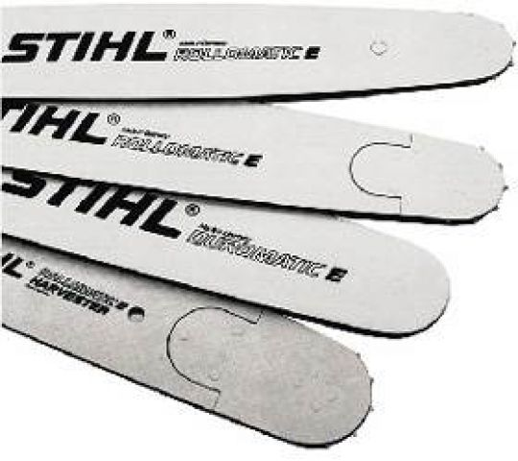
Рисунок 1 – Шины пильных аппаратов бензопил

Slide 4
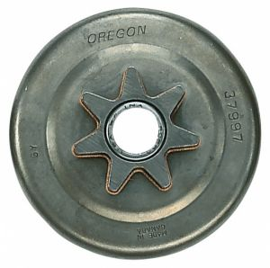
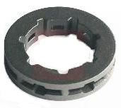
Рисунок 2 – Ведущая
звездочка
Рисунок 3 – Ведущая
кольцо-звездочка

Slide 5
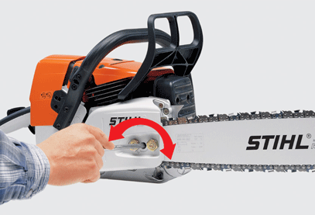
Рисунок 4 – Натяжение пильной цепи

Slide 6
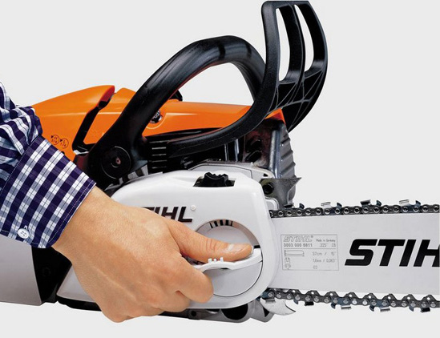
Рисунок 5 – Устройство быстрого натяжения цепи

Slide 7
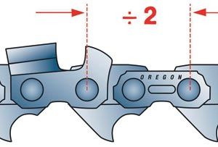
Рисунок 6 – Определение шага цепи

Slide 8
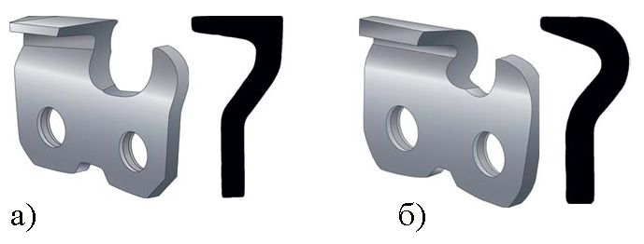
а – режущее звено чизельного типа; б – режущее звено
чипперного типа
Рисунок 7 – Типы режущих зубьев

Slide 9
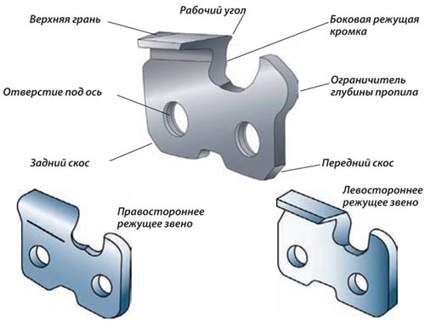
Рисунок 8 – Устройство режущего звена

Slide 10
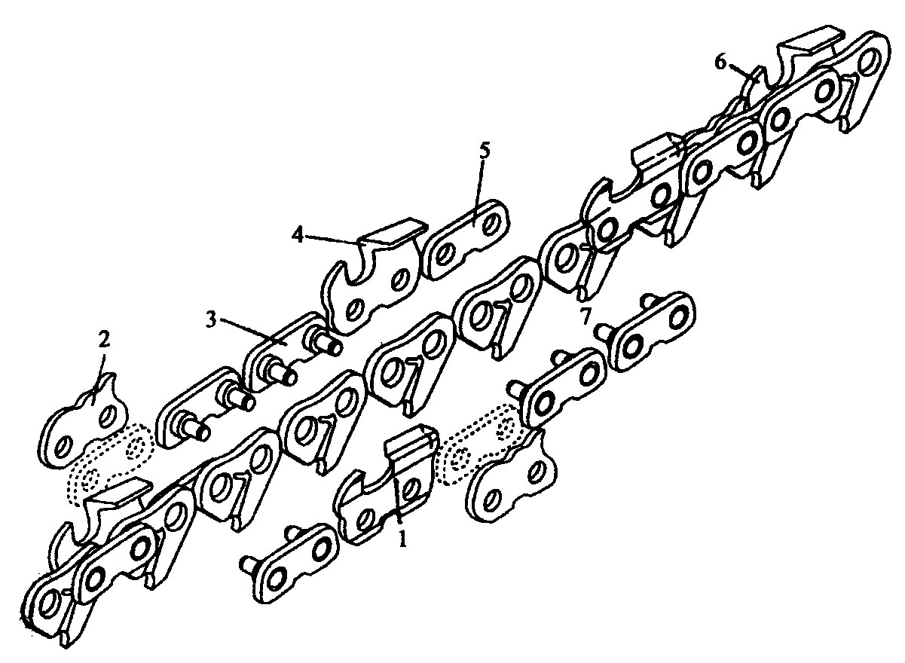
1 – левые строгающие зубья; 2 – звено с тремя горбами; 3 – звено с заклепкой; 4 – правые строгающие зубья; 5 – звено без заклепки;
6 – ограничитель подачи; 7 – направляющие зубья
Рисунок 9 – Элементы универсальной пильной цепи

Slide 11
Рисунок 10 – Порядок следования зубьев

